Slide 1

手机机壳声结构对声性能的影响
《振铃扬声器及机壳声结构的分析》

Slide 2
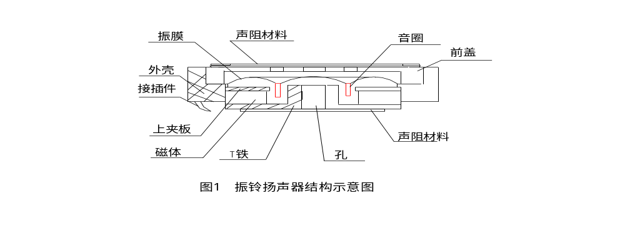
《振铃扬声器及机壳声结构的分析》
振铃扬声器的结构分析

Slide 3
《振铃扬声器及机壳声结构的分析》
机壳声结构的描述
C_{Af} (V_{f}) C_{A1}(V₁) C_{A2}(V₂)
P
振膜 M_{Af}R_{Af} M_{A1} M_{A2}

Slide 4
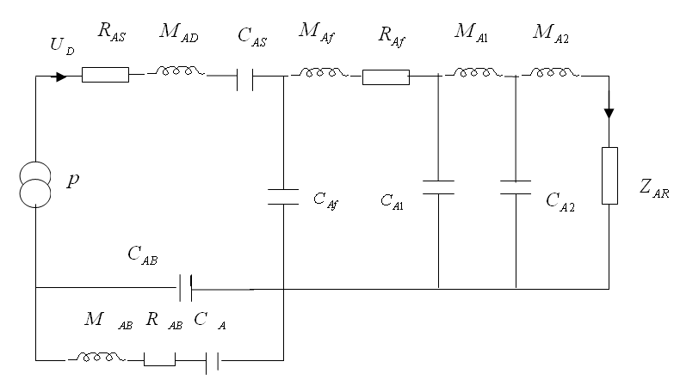
《振铃扬声器及机壳声结构的分析》
扬声器安装至机壳后的等效声学线路

Slide 5
《振铃扬声器及机壳声结构的分析》
考虑到；
① C_{Af} 、 C_{A1} 、 C_{AB}的值较小，频率不太高时，抗值甚大，可视作开路；
② M_{Af} 、 M_{A1} 、 M_{AB} 的值较小，频率不太高时，抗值甚小，可视作短路；
③ C_{A} 抗值甚小，可视为短路。
④ 当ka<<１时 ZAR≈jω M_{AR} 。 M_{AR} ＝0.1952 ρ/a 其中；ρ=1.20Kg/M³ 为空气密度;
a 为出声孔半径；

Slide 6
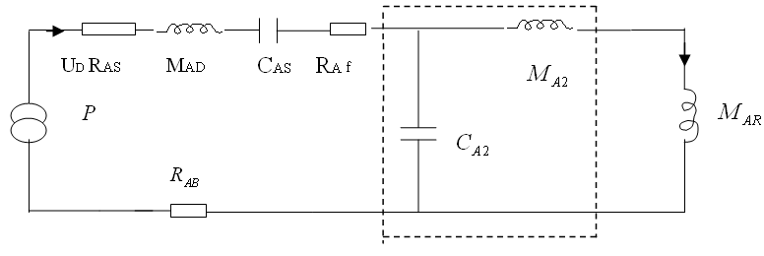
《振铃扬声器及机壳声结构的分析》
则等效声学线路可简化为 ：

Slide 7
《振铃扬声器及机壳声结构的分析》
等效线路的分析
① 机壳声结构的作用，一般为声学滤波器（低通），如图虚线框内所示。
可据扬声器的频响特性，适当设计M_{A2}C_{A2} 之值，使扬声器所发之声通过声结构后，高频有所衰减，从而低频相对丰满，可使听感柔和。
② 若为了提高振铃的输出声级，也可刻意设计腔体Ⅴ_{２}（即C_{A2} ）及出声孔的几何尺寸（即M_{A2}），使其在某个频率附近发生谐振，以期提高声输出，但失真可能增大。

Slide 8
《振铃扬声器及机壳声结构的分析》
结论
机壳声结构（腔和孔）的设计（主要是M_{A2} 、 C_{A2} 的设计），应与扬声器的频响特性相配合，以期达到最佳效果。不同的扬声器，声结构的几何尺寸是不同的。

Slide 9
手机机壳声结构对声性能的影响
《手机机壳对受话器频率特性的影响》

Slide 10
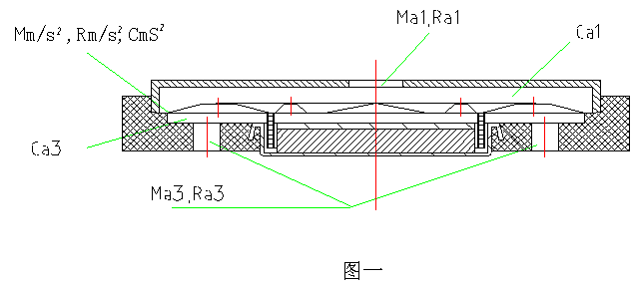
《手机机壳对受话器频率特性的影响》
根据受话器的结构（图一）

Slide 11
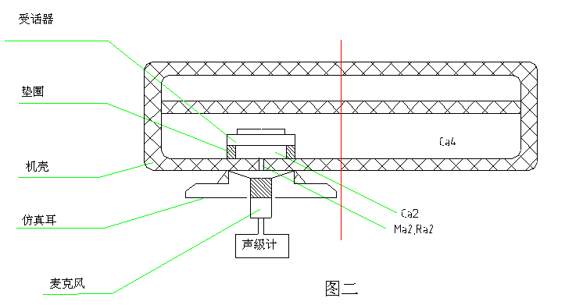
《手机机壳对受话器频率特性的影响》
及其在手机机壳中的安装方式（图二）

Slide 12
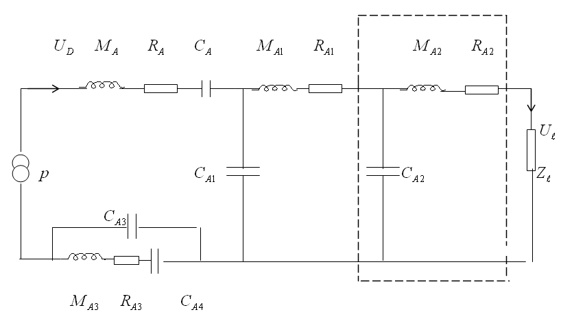
《手机机壳对受话器频率特性的影响》
即可画出受话器安装至机壳后的等效声学线路，如下图所示。

Slide 13
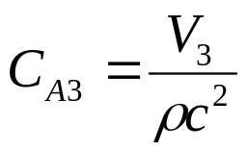
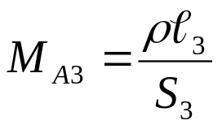
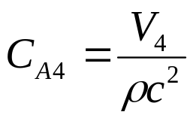
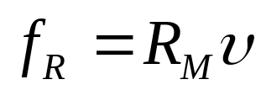
《手机机壳对受话器频率特性的影响》
振膜背面声学线路的分析
振膜背面声学线路包括C_{A2} M_{A3} R_{A3} C_{A4} 四个声学元件 。其中；
R_{A3} 通常用加阻尼材料（绢、无纺布等）来获得。所以，振膜背面的声学线路主要起阻尼作用。因阻尼力与振速（或容积速度）成正比，即
当有谐振出现时，v（或U ）达极大，响应出现峰值。此时f_{R} 亦大，故可将峰“压平”。

Slide 14
《手机机壳对受话器频率特性的影响》
受话器前面与机壳的配合
受话器装入机壳后，受话器前面与机壳形成一个声学结构，其等效声学线路受话器安装至机壳后的等效声学线路虚线框内所示。此声学结构，实际上是一个声学滤波器（低通）；
M_{A2} C_{A2} 的值越大，则对高频的衰减也越大，开始衰减的频率（截止频率）也越低。所以M_{A2} C_{A2}值的决定，必须与受话器的频响特性相配合。

Slide 15
《手机机壳对受话器频率特性的影响》
结论
（1）因C_{A4}=V₄ /ρc²； 所以，V₄宜大不宜小。
至少不小于现有的值，大则不限。
（2） M_{A2} C_{A2} 值的大小，直接决定着高频响应的值，不同频率特性的受话器，应配以不同的M_{A2} C_{A2} 的值，且一经调定，则不宜改动。应建议用户，按我们提供的数据（ V₂ 的大小、出声孔的直径、长度和个数）制作，以达最佳配合。

Slide 16
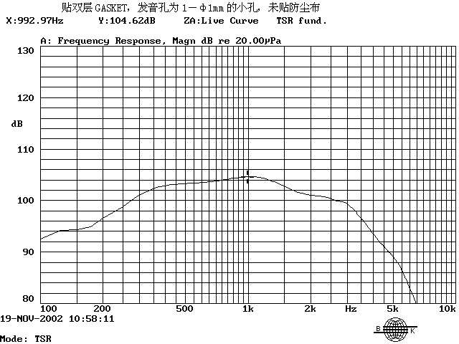
《手机机壳对受话器频率特性的影响》

Slide 17

《手机机壳对受话器频率特性的影响》

